Slide 1
اهلاًوسهلاً مرحباً لّكم ياايُّها الطُّلاب !
لحضوركم اليوم فى هذا الصّف -

Slide 2
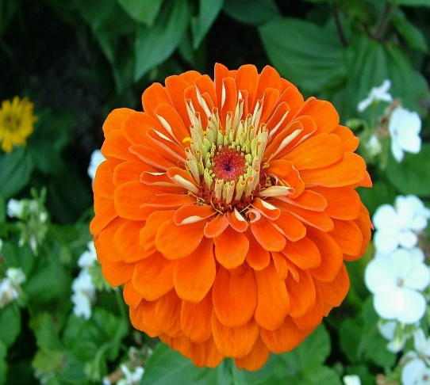
التعريف المدرس
محمّد توحيد الرّحمان
نائب مولووى
01735113047
نوغاون راشدية فاضل مدرسة
ساندفور
مطلب دكّهين

Slide 3
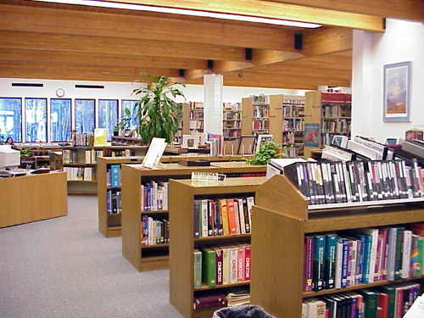
مَعرفةُ الدّرسِ
قرأةُ الْيوم
الكعبة المشرفة
الدّرسُ الرابع عشر
للصّفِ الثامن منَ الدّاخل

Slide 4
طلبة العلم قبله

Slide 5
المُقدّمةُ القِرأةُ
الكعبة مجتمع الامم * اكرم بالبيت وبالحرم

Slide 6
نَتيْجة ُالدّرسِ
ان يتعلم الطلاب من هذا الشعر -
1- ان يفصل الطلاب فى ولد رسول الله صلى الله عليه وسلم
2- ان يفصل الطلاب فى اين توفى رسول الله صلى الله عليه وسلم
3- ان يفصل الطلاب فى اسماء الاخرى لمكة المكرمة -
4- ان يفصل الطلاب فى توجه المسلمون الى المكة المكرمة -
5- ان يفصل الطلاب فى اي شهر يحج المسلمون الى المكة المكرمة

Slide 7
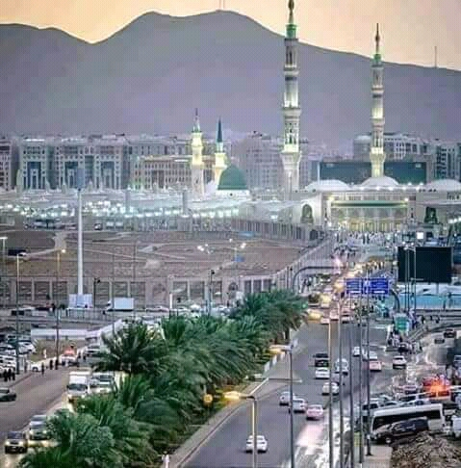
اِستحْضارُ القرأةِ
يا مكة المكرة يا ام الدنيا * يا اول بيت فى القدم -

Slide 8
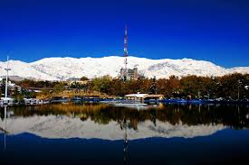
يأتيك الراكب والساعى * من اقصى الارض على القدم -

Slide 9
فقلوب العالم قاطبة * تهفو للبيت المحترم

Slide 10
وتظل الكعبة قبلتنا * اكرم بالقدوة والعلم -

Slide 11
الدين الواحد جمعنا * وبه صرنا خير الامم

Slide 12
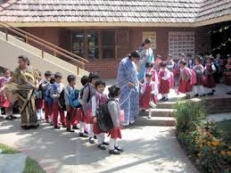
العملُ المُفردُ
اين ولد رسول الله صلى الله عليه وسلم ؟

Slide 13
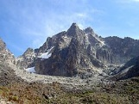
العمل المُثنّى
اين نزل الوحى على رسول الله صلى الله عليه وسلم ؟

Slide 14
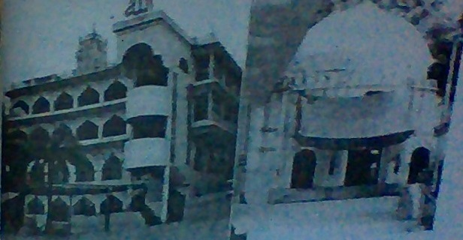
العملُ الاِجتماعِ
ما الذى يوحد بين المسلمين ؟

Slide 15
اَخيرُ الدّرسِ
1- ذكر فى ولد رسول الله صلى الله عليه وسلم
2- ذكر فى اين توفى رسول الله صلى الله عليه وسلم
3- ذكر فى اسماء الاخرى لمكة المكرمة -
4- ذكر فى توجه المسلمون الى المكة المكرمة -
5- ذكر فى اي شهر يحج المسلمون الى المكة المكرمة

Slide 16
الاِمتحانُ الدّرسِ
املأ الفراغ التالى بالكلمة المناسبة من نفسه –
1- اين ---- رسول الله صلى الله عليه وسلم
2- اين توفى ---- صلى الله عليه وسلم
3- اسماء ---- لمكة المكرمة -
4- توجه المسلمون الى --- المكرمة -
5- اي شهر يحج ----- الى المكة المكرمة

Slide 17
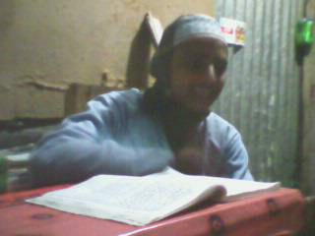
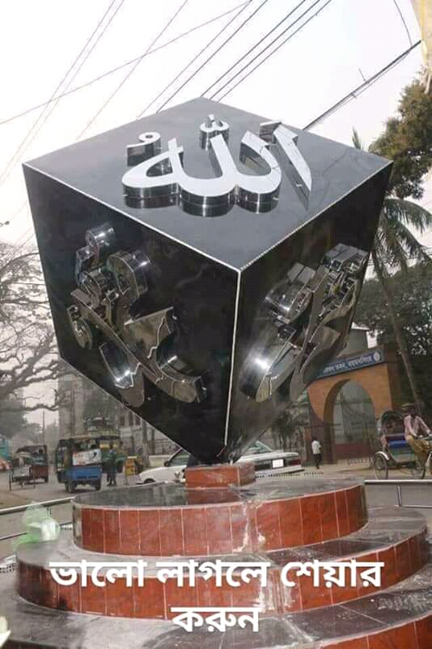
الواجبُ المَنْزِلى
رسم صورة الكعبة الشريفة ثم لونها -

Slide 18
شُكْراً وِدَاعاً فَرغتُ الدّرسَ لليومِ الان مِن صَفّكُم خيراً

